Slide 1

FULALI KYOBASHI 店舗クラスタリング
武蔵野大学工学部数理工学科 3年
白川桃子

Slide 2
01）目次
02）クラスター分析とは
03）今回の分析の流れ
04）売上データの処理
05）クラスタリングの実施
06）クラスタリングの可視化
07）今回の分析の活用方法
08）今後の展望

Slide 3
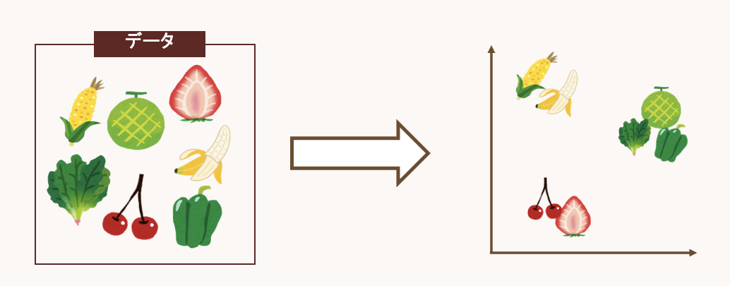
02）クラスター分析とは
大きな集団の中から似たもの同士を集めてグループに分ける統計的な分析手法.
データから学習して似たようなまとまりを作る​.
クラスター数：データをいくつのグループに分けるか.
クラスター数：3つ

Slide 4
03）今回の分析の流れ
FULALI KYOBASHIの店舗を売り上げ傾向からクラスタリングしたい.
【分析の流れ】
売上データの処理 – 店舗それぞれの1日あたりの売上平均を算出する.
クラスタリングの実施 – 1のデータから15店舗を4種類に分ける.
可視化 – 2で同じクラスターに分けられた店舗の売上推移をグラフ化する.

Slide 5
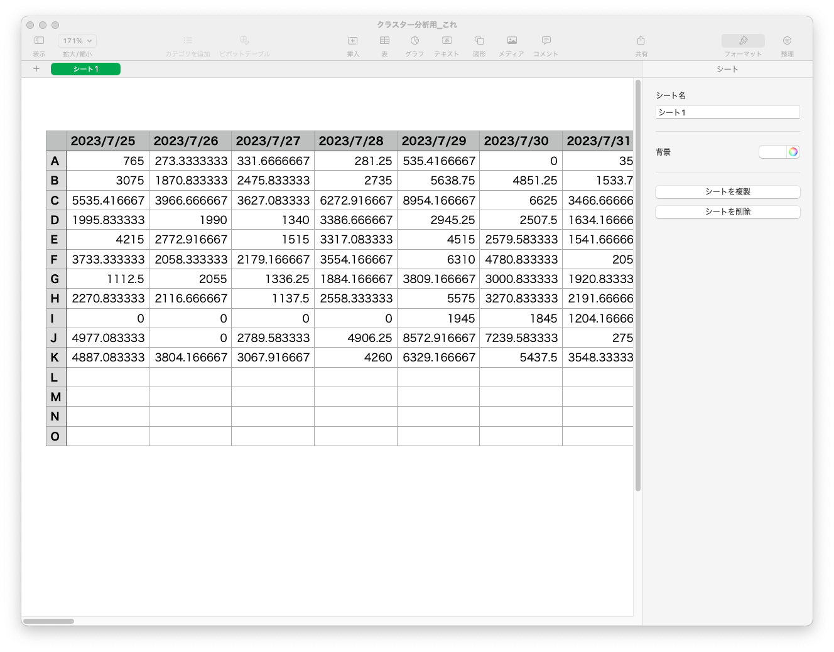
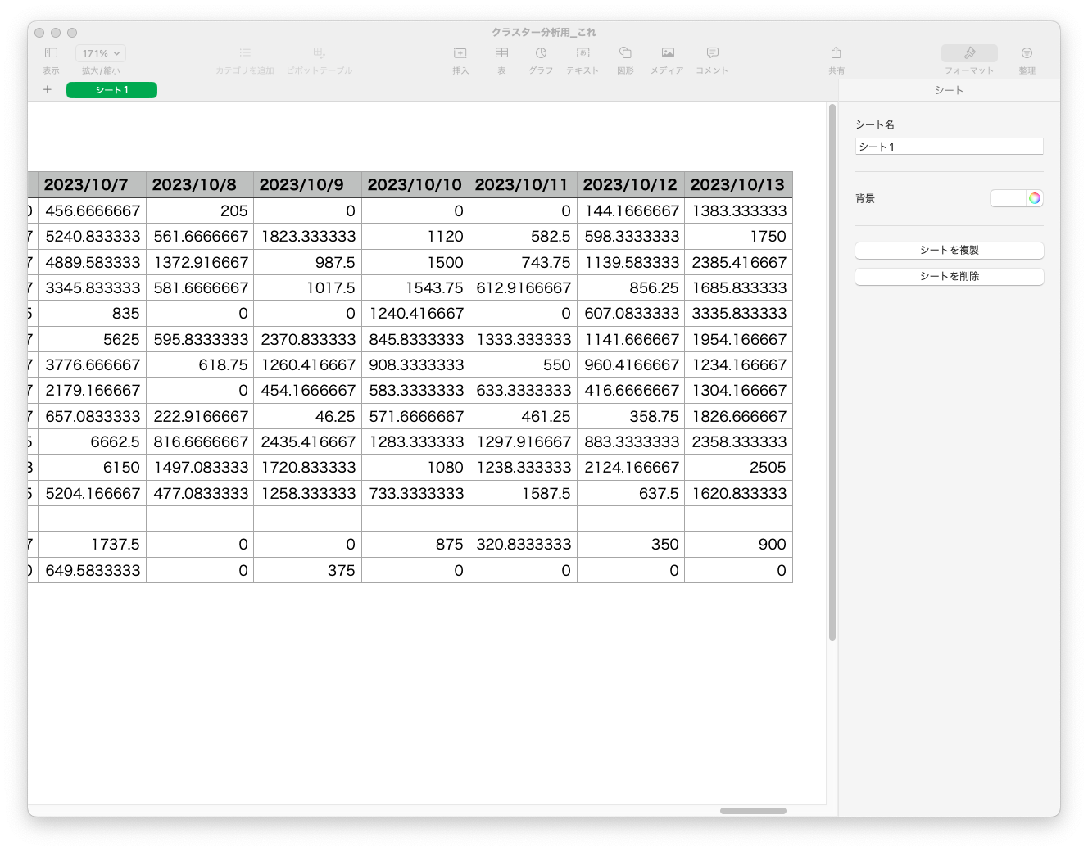
04）売上データの処理
店舗それぞれの1日あたりの売上平均を算出する.
【加工前】
店ごとにcsvが分かれている
1時間ごとの売上合計
表1：店舗別1日あたりの売上平均額
【加工後】
1つのcsvにまとめてある
1日ごとの売上平均

Slide 6
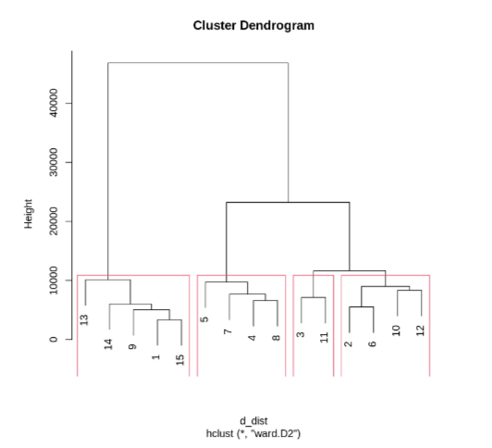
05）クラスタリングの実施
先程のデータを元に,15店舗を4種類に分ける.
【分析の流れ】
ユーグリッド距離の計算
ウォード法を用いてクラスタリング
樹形図の形で可視化
クラスター数:４つ
※店舗が1つのクラスタのできない最小の値
分散が最小になるようにデータをまとめる
図1：15店舗クラスタリング結果

Slide 7
06）クラスタリングの可視化（全店舗）
クラスターに分ける前は傾向が掴みにくい.

Slide 8
06）クラスタリングの可視化①
同じクラスターに分けられた店舗の売上推移をグラフ化する.

Slide 9
06）クラスタリングの可視化②
同じクラスターに分けられた店舗の売上推移をグラフ化する.

Slide 10
06）クラスタリングの可視化③
同じクラスターに分けられた店舗の売上推移をグラフ化する.

Slide 11
06）クラスタリングの可視化④
同じクラスターに分けられた店舗の売上推移をグラフ化する.

Slide 12
07）今回の分析の活用方法
同じクラスター内で傾向を共有できる.
同クラスターの店を同時に出店すれば,どの店も同じくらいの売上になる.
ある店舗だけが売上が高く,それ以外の店の売上が低いという状況を防ぐことができる!!
店の傾向が、同クラスターの傾向でもある可能性が高い.
ある店舗の売上が伸びる傾向のある日に,同クラスタの売上が伸びる可能性大!!
好きな要素から店舗をグループ分けが可能である.
重要視したい項目を追加してグループ分け可能であり,カスタマイズし放題!!

Slide 13
08）今後の展望
どのような項目で店舗をクラスタリングするべきか検討する.
今回は売上傾向のみでクラスタリングしたが,今後は
メインの客層
商品の価格帯
出店側の希望
などを組み込み,より精度の高いクラスタリングを行う.
また,現状閉店・売上0円を同一の物として扱っているので,
この2つが区別された状態のデータを頂きたいです.

Slide 14
ご清聴ありがとうございました

